Slide 1

Коригувальні коди, многочлени і матриці
Підготував (ла)

Slide 2
Мета коригувальних кодів – виправити кодове слово, відновити його початкову форму.
При коригувальному кодуванні в кожне кодове слово вводять перевірочні або коригувальні символи.
Наприклад, можна ввести лише один символ в кінці інформаційного слова, для якого визначити: 0 –парне число одиниць в кодовому слові і 1 – непарне число.

Slide 3
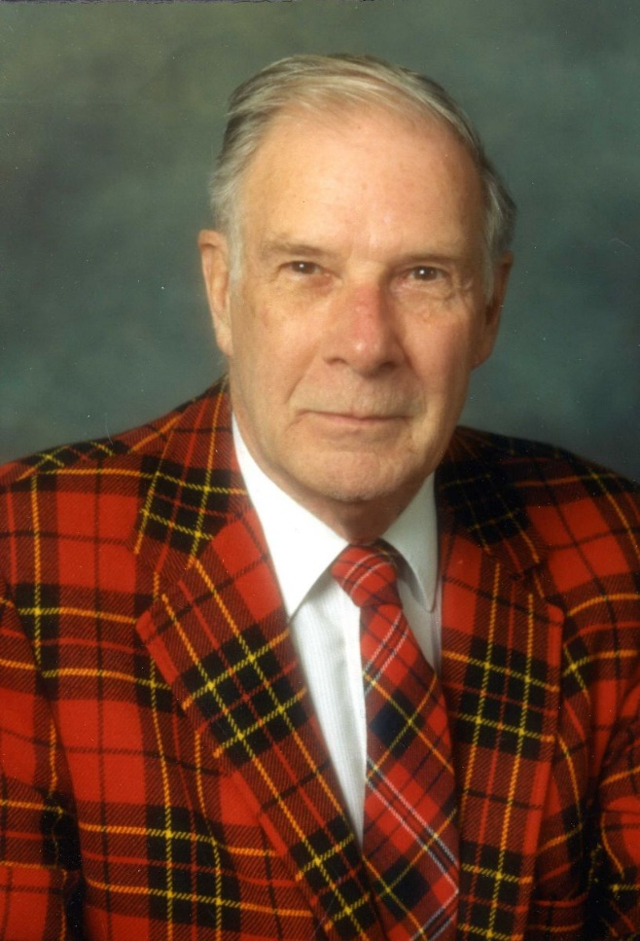
Коди Річарда Хеммінга
- лінійні коди, які забезпечують виявлення та корекцію помилок. Використовуються для контролю зчитування інформації з оперативної пам’яті комп’ютера.
Річард Веслі Хеммінг – це американський математик. Його роботи мали великий вплив на розвиток інформатики та телекомунікацій.

Slide 4
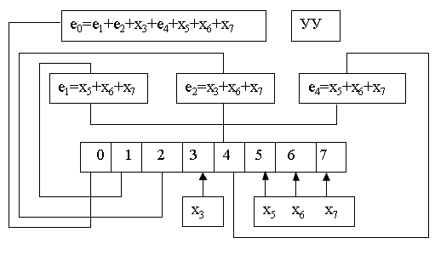
Схематичне зображення коду Хеммінга
Пристрій кодування будується на регістрі в n розрядів і сумматорів "по модулю 2". В осередку 3, 5, 6, 7 вводяться вихідні символи.
У наступному такті формуються перевірочні розряди. Закодована комбінація може бути передана в лінію послідовно або паралельно.

Slide 5

Циклічні коди
- підклас класу лінійних кодів;
-застосовуються при передачі даних між комп’ютерами і дисководами.
$U_{1}$(x) = P(x);
$$U_{2 }\left(x\right)=P\left(x\right)x−C_{2}\left(x^{n}+1\right);$$
$U_{3}\left(x\right)=P\left(x\right)x^{2}−C_{3}(x^{n}$+1);
………………………………….
$$U_{n}\left(x\right)=P\left(x\right)x^{n−1}−C_{n}(x^{n}+1)$$

Slide 6
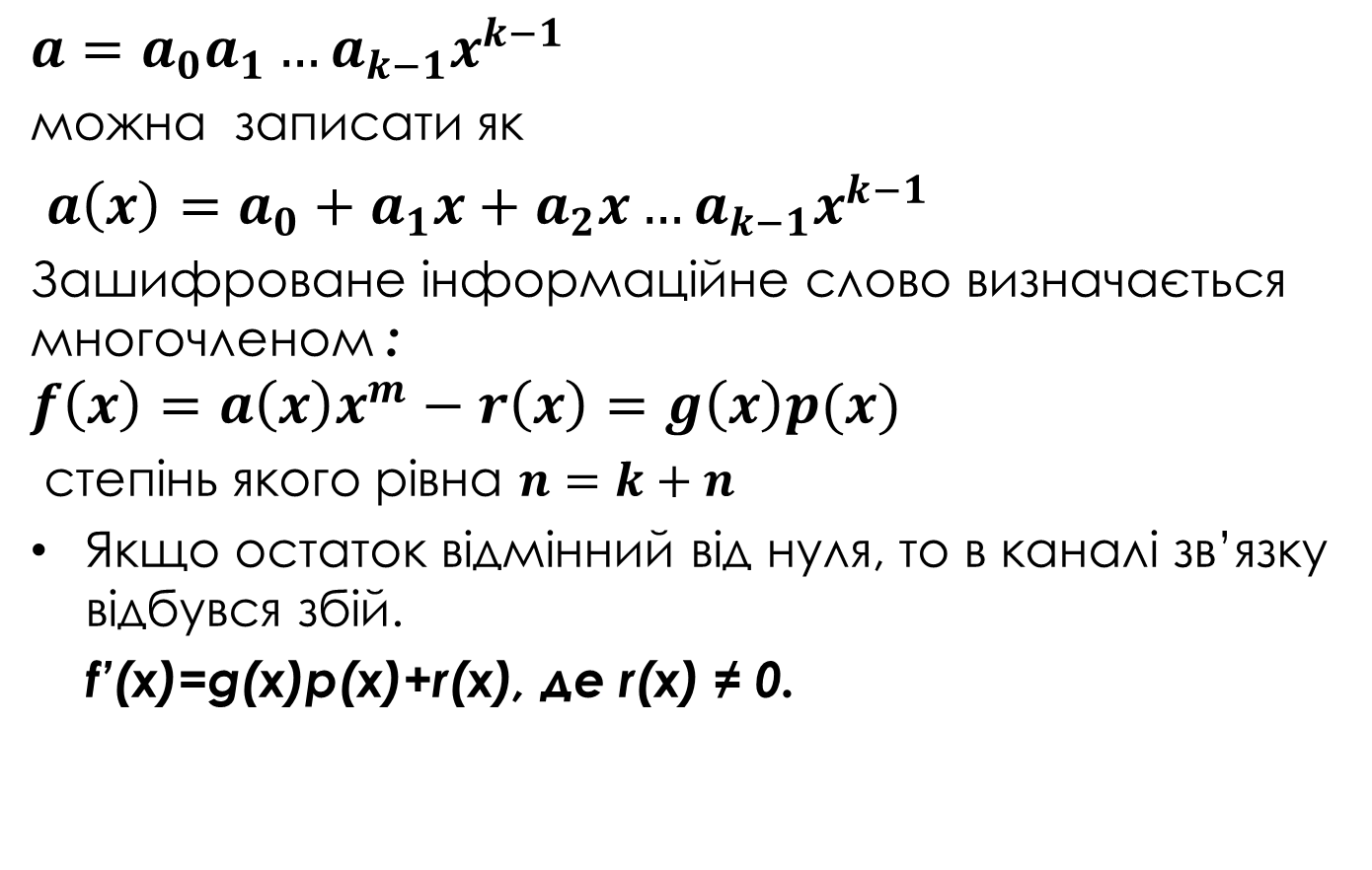
Принцип циклічного кодування
$$a=a_{0}a_{1}…a_{k−1}x^{k−1}$$
можна записати як
$a\left(x\right)=a_{0}+a_{1}x+a_{2}x…a_{k−1}x^{k−1}$
Зашифроване інформаційне слово визначається многочленом :
$$f\left(x\right)=a\left(x\right)x^{m}−r\left(x\right)=g\left(x\right)p(x)$$
степінь якого рівна $n=k+n$
Якщо остаток відмінний від нуля, то в каналі зв’язку відбувся збій.
f’(x)=g(x)p(x)+r(x), де r(x) ≠ 0.

Slide 7
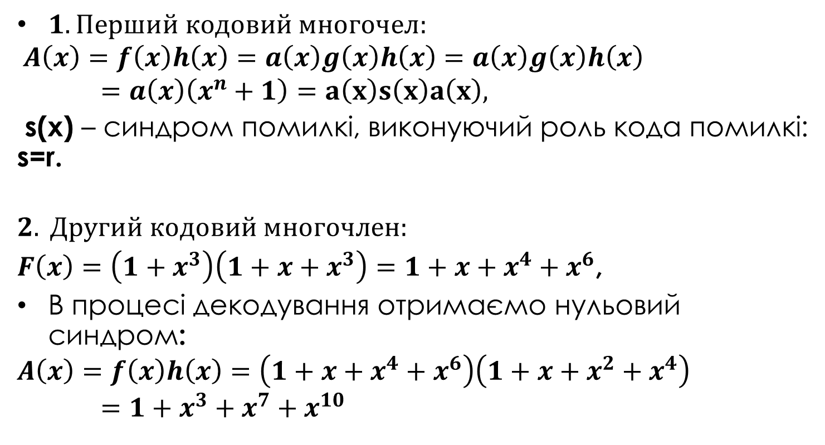
Інший спосіб кодування і декодування інформації
$1. Перший кодовий многочел:$
$$A\left(x\right)=f\left(x\right)h\left(x\right)=a\left(x\right)g\left(x\right)h\left(x\right)=a\left(x\right)g\left(x\right)h\left(x\right)=a\left(x\right)\left(x^{n}+1\right)=a\left(x\right)s\left(x\right)a\left(x\right),$$
s(x) – синдром помилкі, виконуючий роль кода помилкі: s=r.
$$2. Другий кодовий многочлен:$$
$F\left(x\right)=\left(1+x^{3}\right)\left(1+x+x^{3}\right)=1+x+x^{4}+x^{6}$,
В процесі декодування отримаємо нульовий синдром:
$$A\left(x\right)=f\left(x\right)h\left(x\right)=\left(1+x+x^{4}+x^{6}\right)\left(1+x+x^{2}+x^{4}\right)=1+x^{3}+x^{7}+x^{10}$$

Slide 8
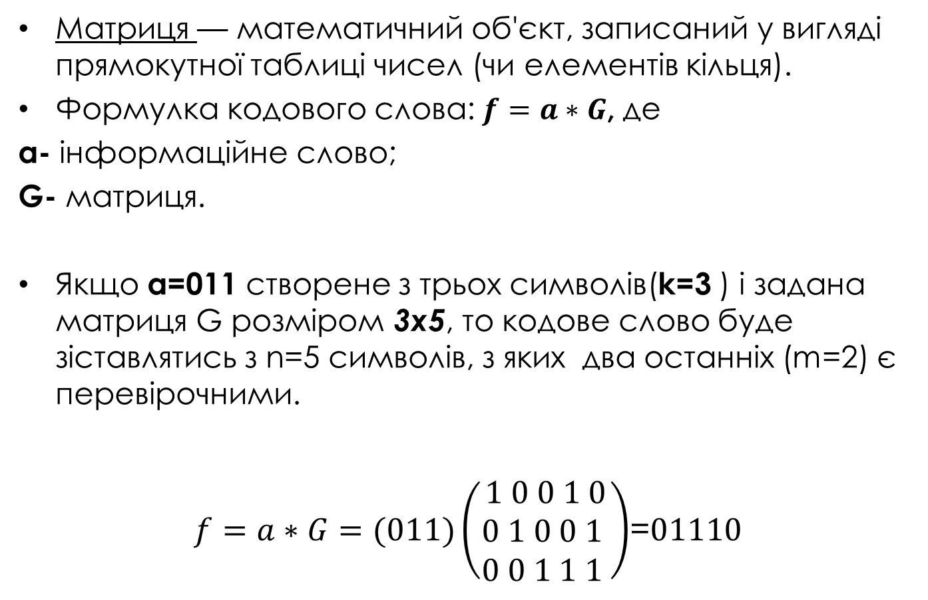
Кодування матриць
Матриця — математичний об'єкт, записаний у вигляді прямокутної таблиці чисел (чи елементів кільця).
Формулка кодового слова:$f=a∗G$, де
a- інформаційне слово;
G- матриця.
Якщо а=011 cтворене з трьох символів(k=3 ) і задана матриця G розміром 3х5, то кодове слово буде зіставлятись з n=5 символів, з яких два останніх (m=2) є перевірочними.
$f=a∗G=(011)\left(\begin{aligned}1 0 0 1 0 \\ 0 1 0 0 1 \\ 0 0 1 1 1 \end{aligned}\right)$=$01110$

Slide 9
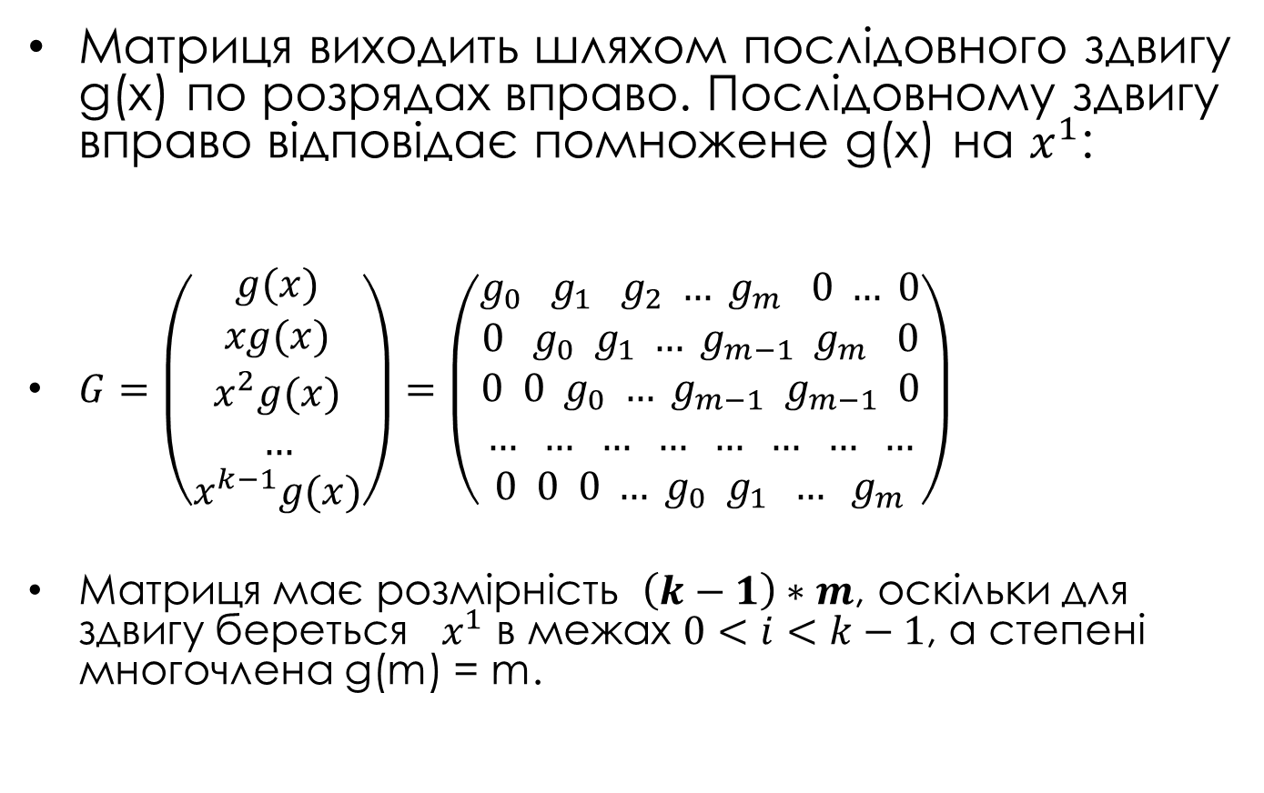
Звідки ж беруться матриці G?
Матриця виходить шляхом послідовного здвигу g(x) по розрядах вправо. Послідовному здвигу вправо відповідає помножене g(x) на $x^{1}$:
$G=\left(\begin{aligned}g(x) \\ xg(x) \\ x^{2}g(x) \\ … \\ x^{k−1}g(x)\end{aligned}\right)=\left(\begin{aligned}g_{0} g_{1} g_{2} … g_{m} 0 … 0 \\ 0 g_{0} g_{1} … g_{m−1} g_{m} 0 \\ 0 0 g_{0} … g_{m−1} g_{m−1} 0 \\ … … … … … … … … \\ 0 0 0 … g_{0} g_{1} … g_{m}\end{aligned}\right)$
Матриця має розмірність $\left(k−1\right)∗m$, оскільки для здвигу береться $x^{1}$ в межах $0<i<k−1$, а степені многочлена g(m) = m.

Slide 10
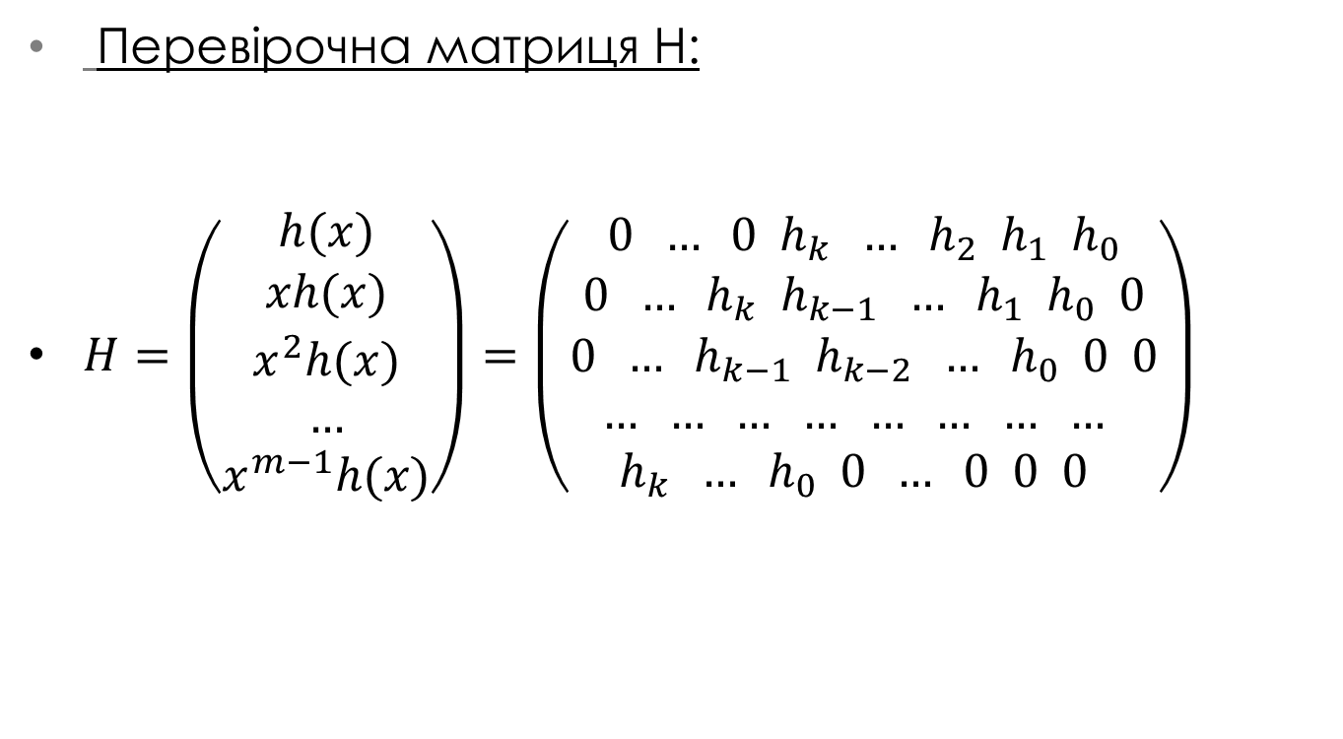
Перевірочна матриця H:
$H=\left(\begin{aligned}h(x) \\ xh(x) \\ x^{2}h(x) \\ … \\ x^{m−1}h(x)\end{aligned}\right)=\left(\begin{aligned}0 … 0 h_{k} … h_{2} h_{1} h_{0} \\ 0 … h_{k} h_{k−1} … h_{1} h_{0} 0 \\ 0 … h_{k−1} h_{k−2} … h_{0} 0 0 \\ … … … … … … … … \\ h_{k} … h_{0} 0 … 0 0 0 \end{aligned}\right)$

Slide 11
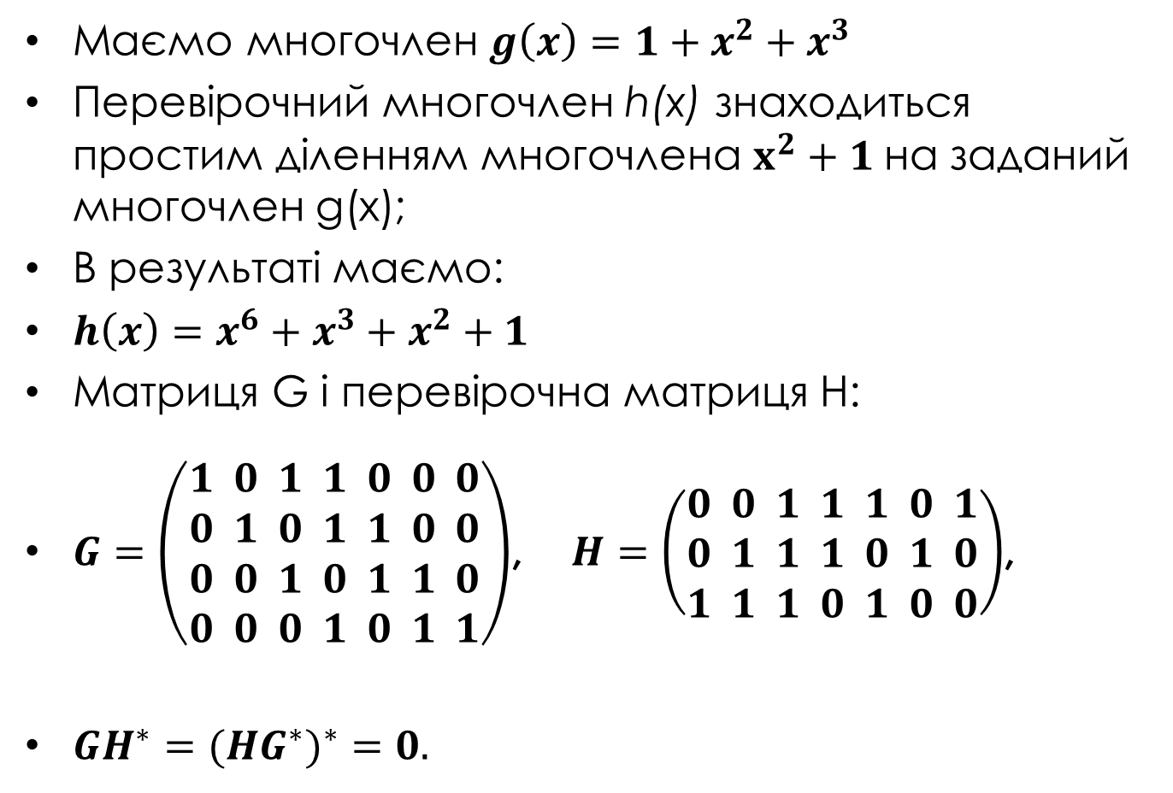
Стрічкові матриці
Маємо многочлен $g\left(x\right)=1+x^{2}+x^{3}$
Перевірочний многочлен h(x) знаходиться простим діленням многочлена $x^{2}+1$на заданий многочлен g(x);
В результаті маємо:
$h\left(x\right)=x^{6}+x^{3}+x^{2}+1$
Матриця G і перевірочна матриця H:
$G=\left(\begin{aligned}1 0 1 1 0 0 0 \\ 0 1 0 1 1 0 0 \\ 0 0 1 0 1 1 0 \\ 0 0 0 1 0 1 1\end{aligned}\right)$, $H=\left(\begin{aligned}0 0 1 1 1 0 1 \\ 0 1 1 1 0 1 0 \\ 1 1 1 0 1 0 0\end{aligned}\right)$,
$GH^{∗}=(HG^{∗})^{∗}=0.$

Slide 12

Систематичний вигляд матриці
$G^{′}=(E_{k∗k}$⎹ $G_{m∗k}), H′=(H_{k∗m} ⎹ E_{m∗m})$
де $E_{k∗k}$і $E_{m∗m}$ – одиничні матриці.

Slide 13
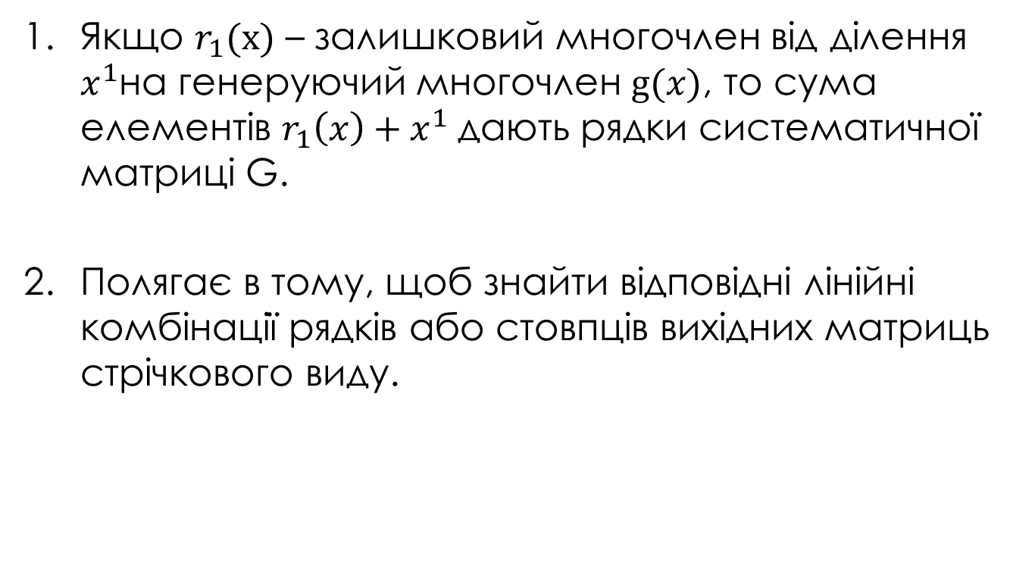
Способи зведення стрічкових матриць до систематичного виду
Якщо $r_{1}(x)$ – залишковий многочлен від ділення $x^{1}$на генеруючий многочлен $g(x)$, то сума елементів $r_{1}\left(x\right)+x^{1}$дають рядки систематичної матриці G.
Полягає в тому, щоб знайти відповідні лінійні комбінації рядків або стовпців вихідних матриць стрічкового виду.

Slide 14
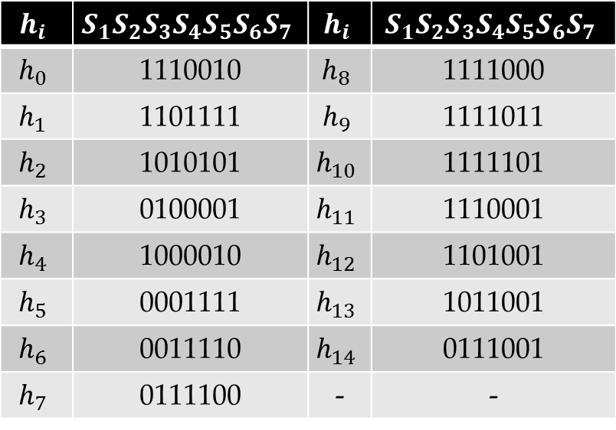

Перешкодозахищеність коду на основі відомої кодової відстані
a=10110, b=1101, відстань дорівнює d(a, b)=3
Умова: $d_{min}≥2m+1$
Всі кодові помилки зображені в цій таблиці :
$$h_{i}$$ | $$S_{1}S_{2}S_{3}S_{4}S_{5}S_{6}S_{7}$$ | $$h_{i}$$ | $$S_{1}S_{2}S_{3}S_{4}S_{5}S_{6}S_{7}$$
$$h_{0}$$ | 1110010 | $$h_{8}$$ | 1111000
$$h_{1}$$ | 1101111 | $$h_{9}$$ | 1111011
$$h_{2}$$ | 1010101 | $$h_{10}$$ | 1111101
$$h_{3}$$ | 0100001 | $$h_{11}$$ | 1110001
$$h_{4}$$ | 1000010 | $$h_{12}$$ | 1101001
$$h_{5}$$ | 0001111 | $$h_{13}$$ | 1011001
$$h_{6}$$ | 0011110 | $$h_{14}$$ | 0111001
$$h_{7}$$ | 0111100 | - | -

Slide 15
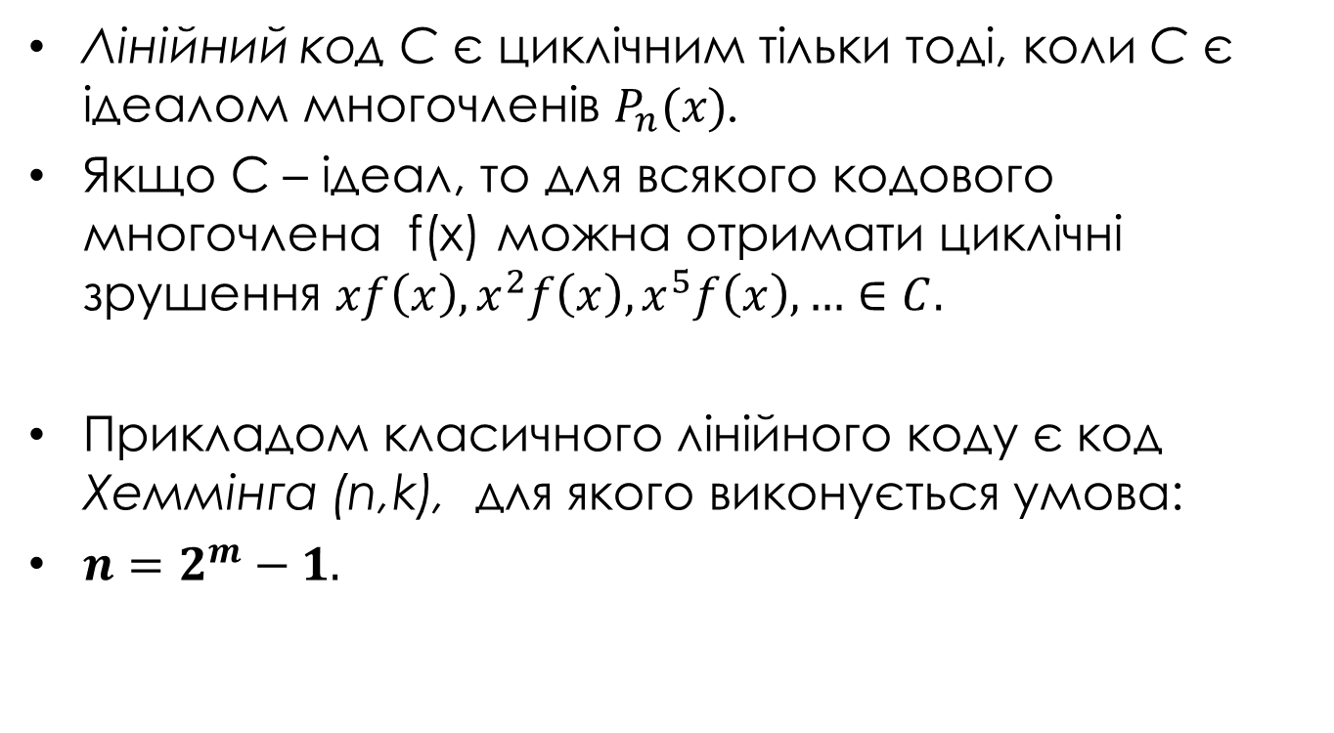
Лінійний код
Лінійний код С є циклічним тільки тоді, коли С є ідеалом многочленів $P_{n}(x)$.
Якщо С – ідеал, то для всякого кодового многочлена f(x) можна отримати циклічні зрушення $xf\left(x\right), x^{2}f\left(x\right), x^{5}f\left(x\right), …∈C.$
Прикладом класичного лінійного коду є код Хеммінга (n,k), для якого виконується умова:
$n=2^{m}−1.$

Slide 16
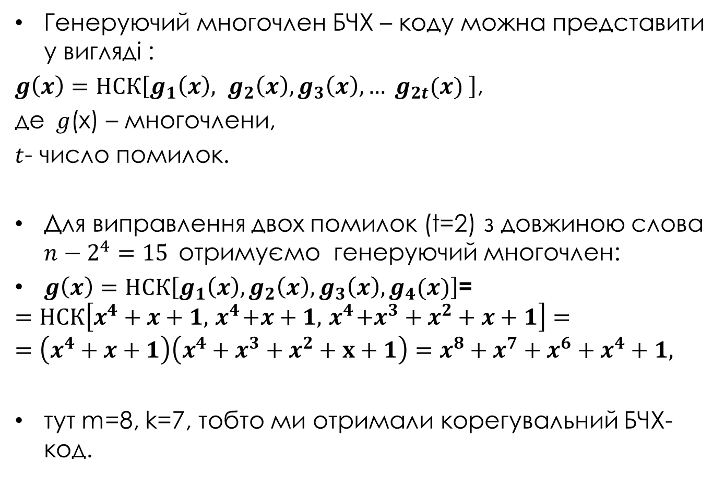
Код БЧХ (Боуза, Чоудкурі і Хідквінгема)
Генеруючий многочлен БЧХ – коду можна представити у вигляді :
$g\left(x\right)=НСК\left[g_{1}\left(x\right), g_{2}\left(x\right), g_{3}\left(x\right), … g_{2t}(x) \right]$,
де$g$(x) – многочлени,
$t$- число помилок.
Для виправлення двох помилок (t=2) з довжиною слова $n−2^{4}=15$отримуємо генеруючий многочлен:
$g\left(x\right)=НСК\left[g_{1}\left(x\right), g_{2}\left(x\right), g_{3}\left(x\right), g_{4}(x)\right]$=
$$=НСК\left[x^{4}+x+1, { x}^{4}+x+1, { x}^{4}+x^{3}+x^{2}+x+1\right]=$$
$$=\left(x^{4}+x+1\right)\left(x^{4}+x^{3}+x^{2}+x+1\right)=x^{8}+x^{7}+x^{6}+x^{4}+1,$$
тут m=8, k=7, тобто ми отримали корегувальний БЧХ-код.

Slide 17
Дякую за увагу!

